Slide 1


Муниципальное бюджетное дошкольное образовательное учреждение «Детский сад №9 «Солнышко» города Аткарска Саратовской области
Воспитатель
I квалификационной категории
Каказеева Светлана Викторовна

Slide 2

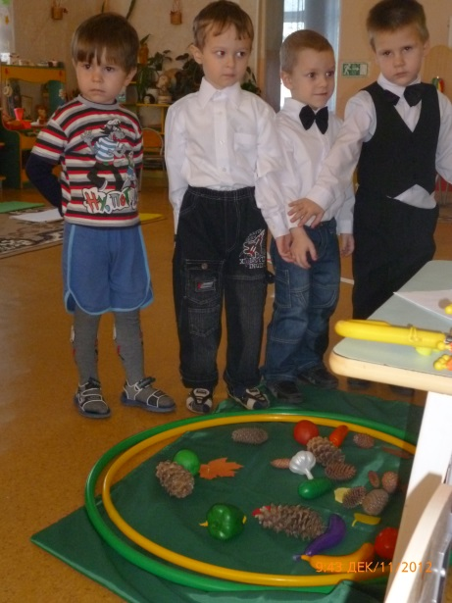
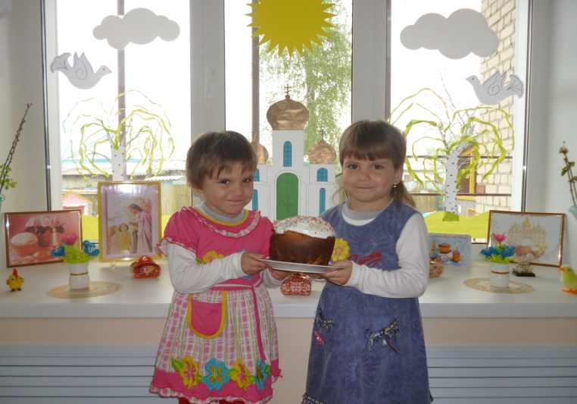
ТЕМА ПЕДАГОГИЧЕСКОГО семинара
:
"ПРОЕКТНАЯ ДЕЯТЕЛЬНОСТЬ В ДОУ"

Slide 3

Актуальность
В настоящее время государство поставило перед образовательными учреждениями достаточно ясную и важную задачу: подготовить как можно более активное и любознательное молодое поколение.
Становится актуальным вопрос создания системы работы по внедрению в образовательный процесс ДОУ метода проектов.
Большинство педагогов осознают необходимость развития каждого ребенка как самоценной личности. Уникальным средством обеспечения сотрудничества, сотворчества детей и взрослых, способом реализации личностно-ориентированного подхода к образованию является технология проектирования.
.

Slide 4

Проектная деятельность - это тот вид педагогической работы, который востребован в связи с реализацией федеральных государственных стандартов (ФГОС) в практику работы дошкольных образовательных учреждений
Целесообразность использования проектной деятельности в ДОУ
1. Является одним из методов развивающего обучения и самообразования;
2. Способствует выработке исследовательских умений;
3. Способствует развитию креативности и личности
5. Повышает
компетентность педагога
педагога;
4. Повышает качество образовательного процесса;

Slide 5
Метод проектов -способ организации педагогического процесса, основанный на взаимодействии педагога и воспитанника, способ взаимодействия с окружающей средой, поэтапная практическая деятельность по достижению поставленной цели

Slide 6
Основной целью проектного метода-
в дошкольных учреждениях является
развитие свободной творческой личности ребенка.
Развитие творческого воображения и мышления
Обеспечение психологического благополучия и здоровья детей
Задачи
развития
Развитие коммуникативных навыков
развитие познавательных способностей

Slide 7
Задачи исследовательской деятельности специфичны для каждого возраста.
В младшем и среднем дошкольном возрасте это:
вхождение детей в проблемную игровую ситуацию (ведущая роль педагога);
активизация желания искать пути разрешения проблемной ситуации (вместе с педагогом)
формирование начальных предпосылок исследовательской деятельности (практические опыты).

Slide 8
В старшем дошкольном возрасте это:
формирование предпосылок поисковой деятельности, интеллектуальной инициативы;
развитие умения определять возможные методы решения проблемы с помощью взрослого, а затем и самостоятельно;
формирование умения применять данные методы, способствующие решению поставленной задачи, с использованием различных вариантов;
самостоятельное приобретение недостающих знаний из разных источников
развитие умений пользоваться этими знаниями для решения новых познавательных и практических задач
Развитие способностей к аналитическому, критическому, творческому мышлению
Развитие важнейших компетенций для современной жизни.

Slide 9
Позиция детей как участников проекта:
Влияют на выбор темы, форм работы в рамках проекта;
Устанавливают последовательность и общую продолжительность выполнения самостоятельно выбранной деятельности:
Выступают в роли инициаторов, активных участников, а не исполнителей указаний взрослых;
Реализуют свои интересы, потребности в знаниях, общении, игре и других видах деятельности, в основном самостоятельно, принимая решение об участии или неучастии в общем проекте или конкретном действии

Slide 10
Позиция взрослых как участников проекта:
Имеют равное с детьми право вносить идеи, касающиеся тем, содержания и видов деятельности;
не претендуют на право единственно верного источника знания, ограничиваясь статусом «ресурсной личности»
предоставляют детям достаточную свободу для реализации их собственных потребностей, очерчивая её рамками принятой культуры и формируя понимание ответственности за свой выбор, действия и результаты

Slide 11
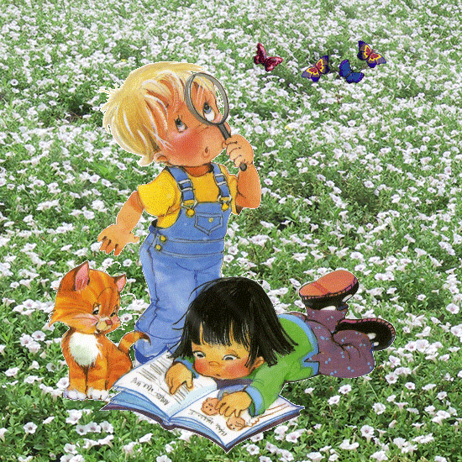

ПРОЕКТ-это « Модель трёх вопросов»
1. ЧТО МЫ ЗНАЕМ О…?
2. ЧТО МЫ ХОТИМ УЗНАТЬ?
3. ЧТО НУЖНОЧТОБЫ УЗНАТЬ?

Slide 12
КАЖДЫЙ АВТОР ТРАКТУЕТ ПРОЕКТ ПО РАЗНОМУ, ПОЭТОМУ ОПРЕДЕЛЕНИЙ - МНОГО
ПРОЕКТ – ЭТО 5 «П»
ВОТ ЕЩЁ ОДНО
1 - Проблема;
2 - Проектирование
(планирование);
3 - Поиск информации;
4 - Продукт;
5 - Презентация.
Шестое «П» проекта- это его портфолио, папка, в которой собраны рабочие материалы, в том числе планы, отчеты, рисунки, схемы, карты, таблицы.
.

Slide 13
Этапы работы над проектом
Поисковый: определение темы проекта.
Аналитический: постановка цели проекта, определение задач, подготовительный этап.
Практический: основной этап (работа с детьми, родителями, оснащение предметно-развивающей среды).
Контрольный: результат, продукт деятельности.

Slide 14
2 младшая группа 2015-2016 уч.год
Проект по художественно-эстетическому развитию «Зимняя сказка»
- Проект по познавательному развитию « Вода-волшебница»
-Проект по экологическому развитию «Цветы для детского сада
- Проект по речевому развитию «Эти прелестные сказки»
-
-

Slide 15
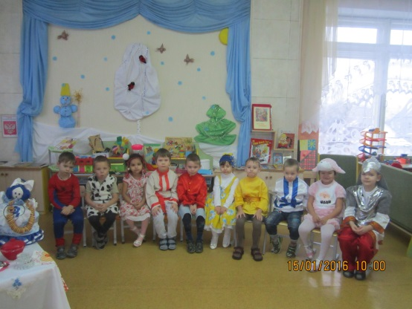
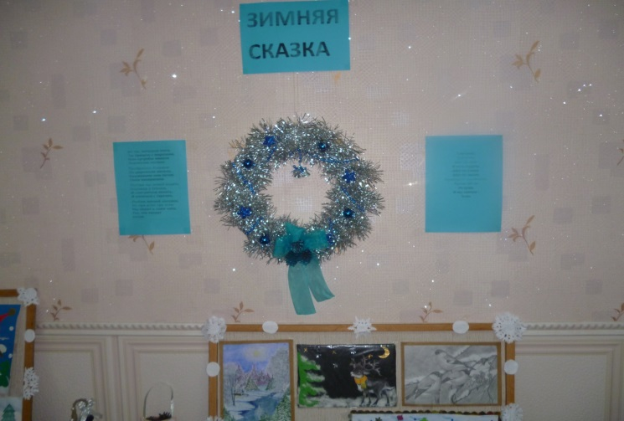
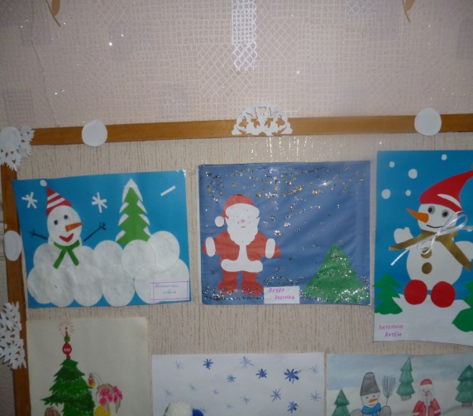
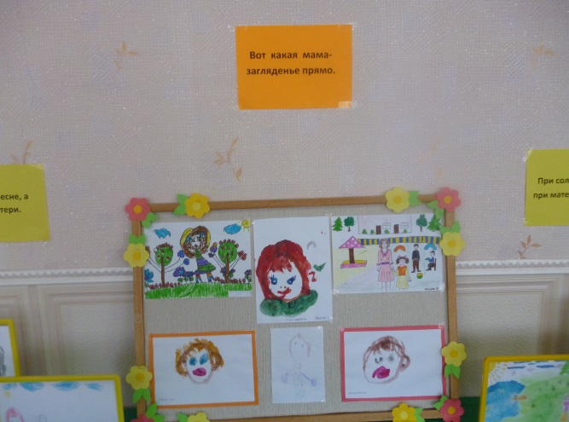
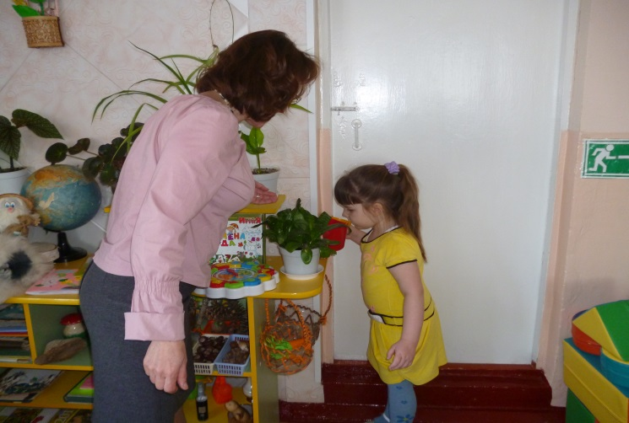
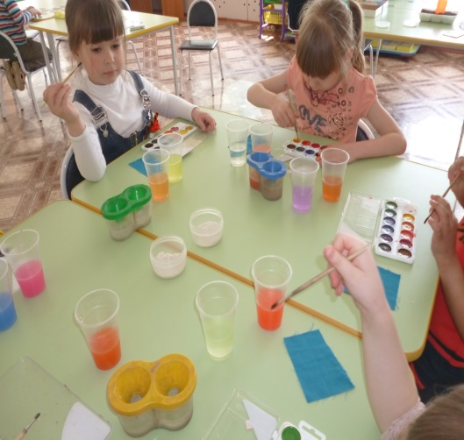

Slide 16
-Проект по познавательному развитию «Что нам осень подарила?»
-Экологический проект « Ёлочка»
- Проект по познавательному развитию «Помогите птицам зимой »
-Проект по речевому развитию «Любим, любим мы театр»
- Проект по социально-коммуникативному развитию «Мы разные, но мы вместе»
Средняя группа 2016-2017 уч.год

Slide 17
Средняя группа 2016-2017 уч.год

Slide 18
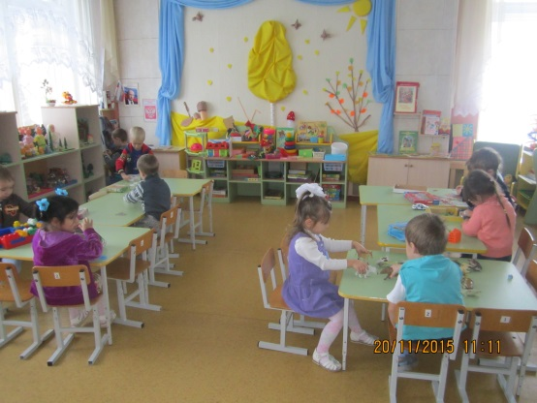
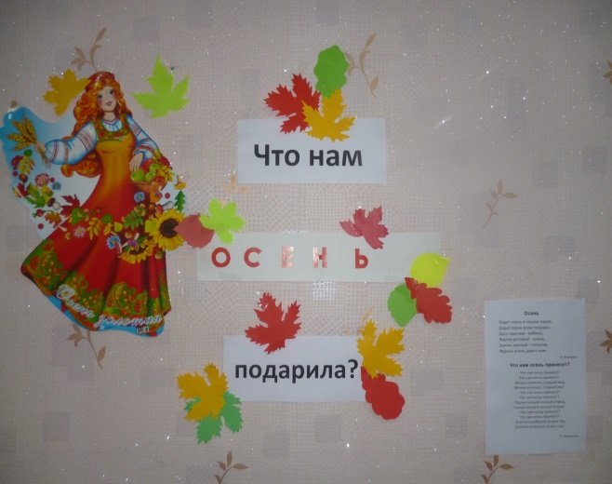
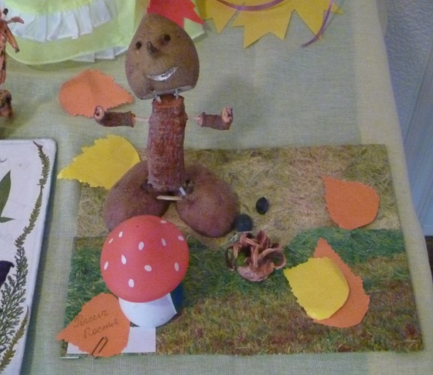
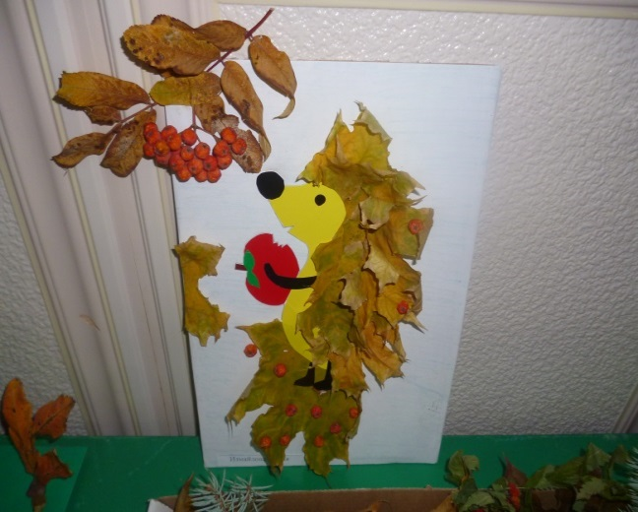
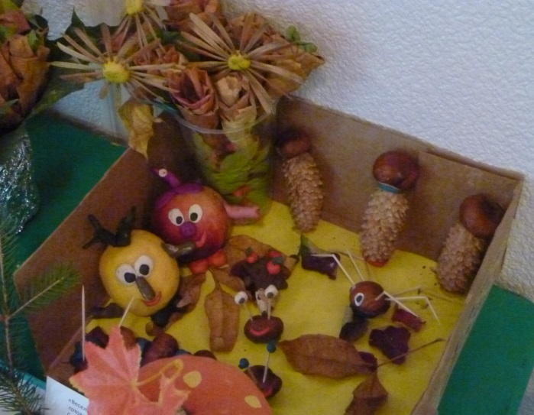
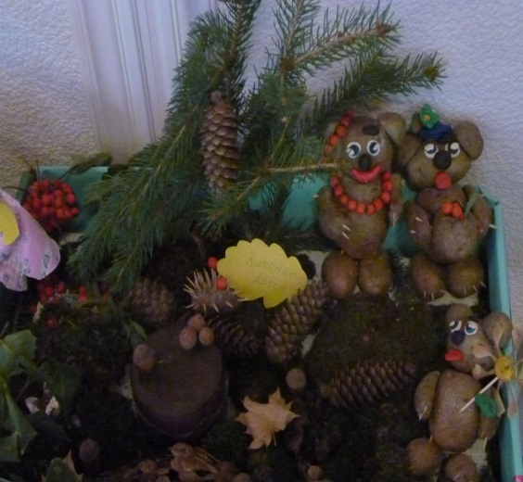

Slide 19
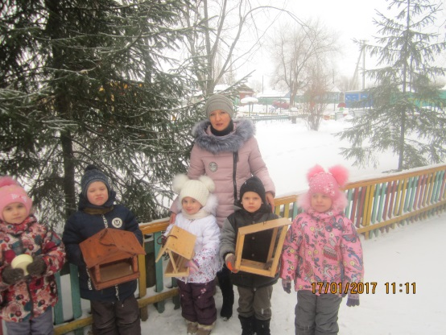
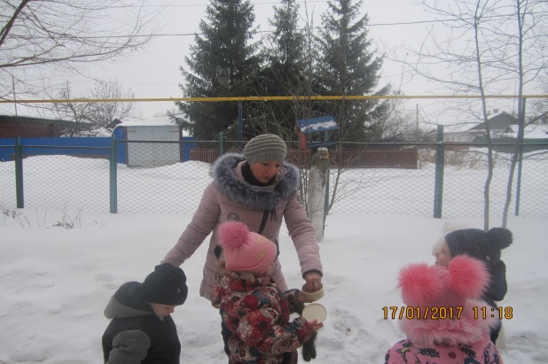
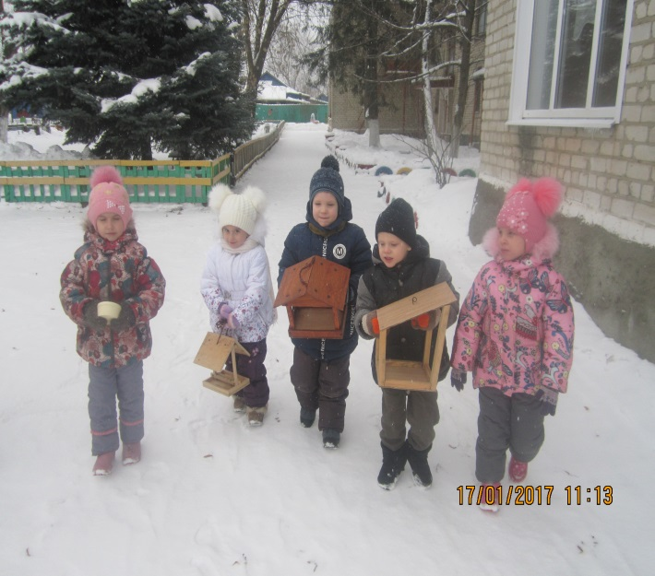
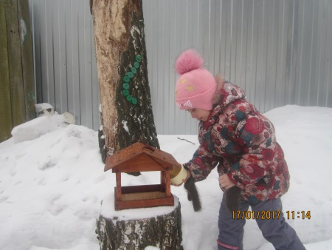
ИЗ ОПЫТА РАБОТЫ
Краткосрочный проект « Покормите птиц зимой»

Slide 20
ВОВЛЕЧЕНИЕ РОДИТЕЛЕЙ
В ПРОЕКТНУЮ ДЕЯТЕЛЬНОСТЬ МОЖНО И НУЖНО ВОВЛЕКАТЬ РОДИТЕЛЕЙ
Одна из форм работы с родителями инновационное направление-проектная деятельность.
Проектная деятельность, позволяет решить все поставленные задачи, предполагает развитие свободной творческой личности ребенка.
Проектный метод наиболее эффективен в работе с семьей, так как он позволяет родителям, детям, педагогам не только принять участие в совместной деятельности, но и увидеть результат совместного труда.

Slide 21
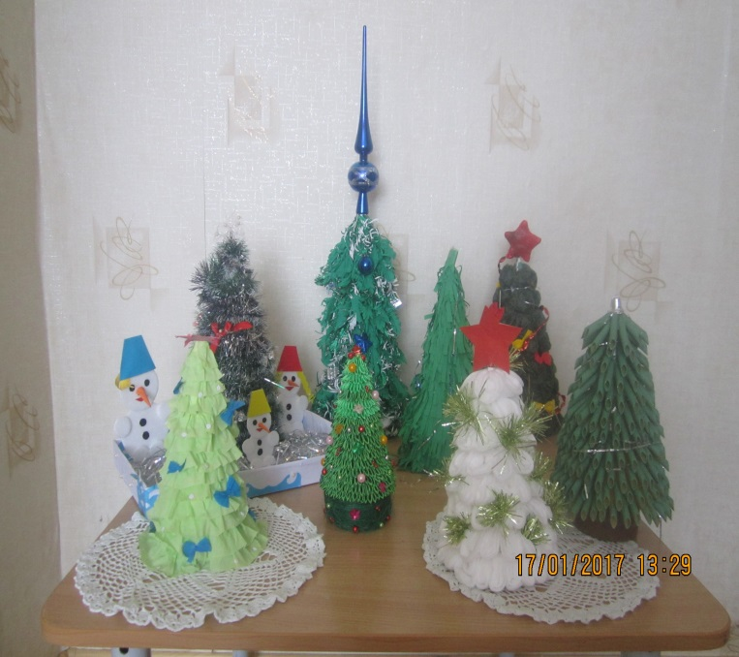
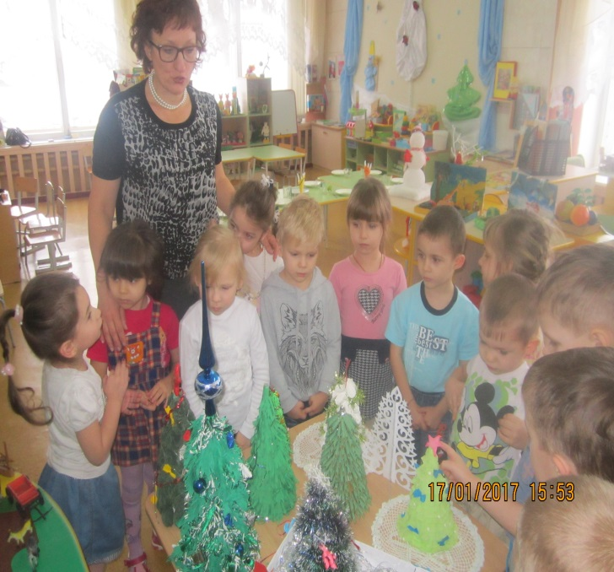
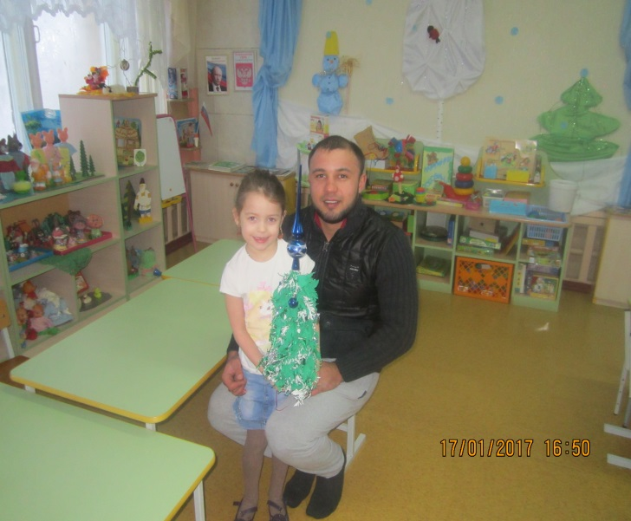
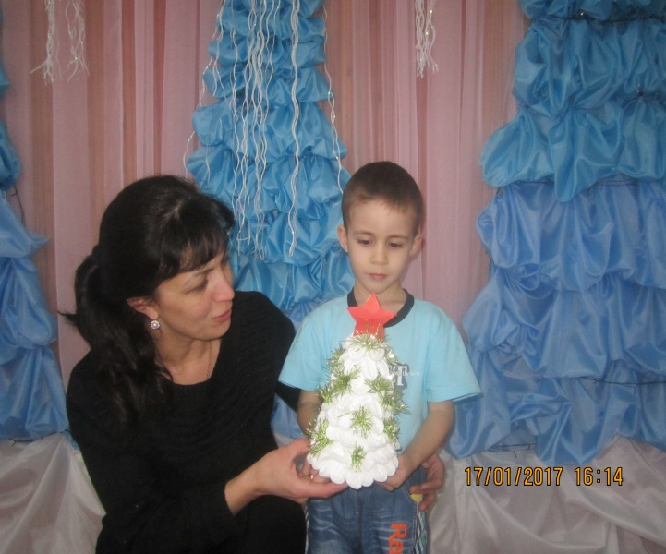
Краткосрочный проект «Ёлочка»
( участники воспитатель дети-родители)

Slide 22
ВЫВОД:
Таким образом, в ходе реализации проекта происходит формирование определенной позиции по конкретному вопросу у каждого ребенка, дети получают возможность раскрыть свою творческую жилку, показать всем свою индивидуальность. Все это крайне благоприятно сказывается на развитии личности ребенка, способствует формированию нормальной самооценки. Проще говоря, проекты идеально подготавливают дошкольников к их дальнейшему обучению в школе

Slide 23

СПАСИБО
ЗА
ВНИМАНИЕ!

